Slide 1
Lenguajes Formales y Autómatas

Slide 2
Unidad 1: Lenguajes y Gramáticas Formales

Slide 3
Definiciones
Símbolo : entidad abstracta, no definible. Son letras, números, palabras, etc..
Ejemplos
a , b , c , # , 0 , 1 , + , * ,then, begin, end, else
Vocabulario o alfabeto: conjunto finito, no vacío, de símbolos, Ejemplos
V1 = {A , B , C , D , E , F , G , H , . . . , X , Y , Z}
V2 = {a , b , c , d , 0 , 1 , 2 , 3 , 4 , * , # , +}
V3 = {0 , 1}
V4 = {if,then,begin,end,else,a, b, ; , =, >}
Cadena o palabra: secuencia finita de símbolos de un determinado alfabeto.
Ejemplos
abcbes cadena sobre el alfabeto V2
000111 cadena sobre el alfabeto V3
If a>b then b=a; cadena sobre el V4

Slide 4
Longitud de cadena: número de símbolos que contiene.
Ejemplos
|abcb|→4
|a+2*b|→5
|000111|→6
|if a>b then a=b;|→9
Cadena vacía: cadena que no tiene símbolos y se denota con λ
|λ|→0
Concatenación de cadenas
Sean α y β dos cadenas, se denomina concatenación de α y β a una nueva cadena αβ constituida por los símbolos de la cadena α seguidos por los de la cadena β.
El elemento neutro de la concatenación es λ :
αλ=λα=α

Slide 5
Universo del discurso: conjunto de todas las cadenas que se pueden formar con los símbolos de un alfabeto V.
Se representa por W(V).
W(V) es un conjunto infinito.
La cadena vacia pertenece a W(V).
Sea un alfabeto con una sola letra V = { a }, entonces el universo del discurso es :
W(V) = {λ , a, aa, aaa, aaaa, . . . }
Lenguaje: un subconjunto del universo del discurso del alfabeto V
Se define por:
Por enumeración de las cadenas que pertenecen a dicho lenguaje
Por definición mediante las propiedades que cumplen las cadenas.
Lenguaje vacío: conjunto vacío y que se denota por {∅}.
Gramática: ente formal para especificar, de una manera finita, el conjunto de cadenas de símbolos que constituyen un lenguaje.

Slide 6
Gramática
Una gramática es una cuádrupla :
G = ( VT , VN , S , P )
Donde :
VT = {conjunto finito de símbolos terminales}
VN = {conjunto finito de símbolos no terminales}
S símbolo inicial llamado axiona pertenece a VN.
P = {conjunto de producciones o de reglas de derivación}
Todas las cadenas del lenguaje definido por la gramática están formados con símbolos del vocabulario terminal VT.
El vocabulario terminal se define por enumeración de los símbolos terminales.
El vocabulario no terminal VN es el conjunto de símbolos introducidos como elementos auxiliares para la definición de la gramática, y que no figuran en las sentencias del lenguaje.
El vocabulario no terminal se define por enumeración de los símbolos no terminales.
La intersección entre el vocabulario terminal y no terminal es el conjunto vacio :
{VN} ∩ {VT} = {∅}

Slide 7
Lenguaje
El lenguaje L(G) generado por una gramática G es el conjunto de todas las sentencias que puede generar G.
L(G)= {η ∈VT / S→ η}
Una sentencia pertenece a L(G) si :
Está compuesta de símbolos terminales
La sentencia puede derivarse del símbolo inicial S aplicando las reglas de producción de la gramática.
Dos gramáticas son equivalentes si ambas generan el mismo lenguaje.
G1 y G2 son equivalentes si
L(G1)=L(G2)

Slide 8
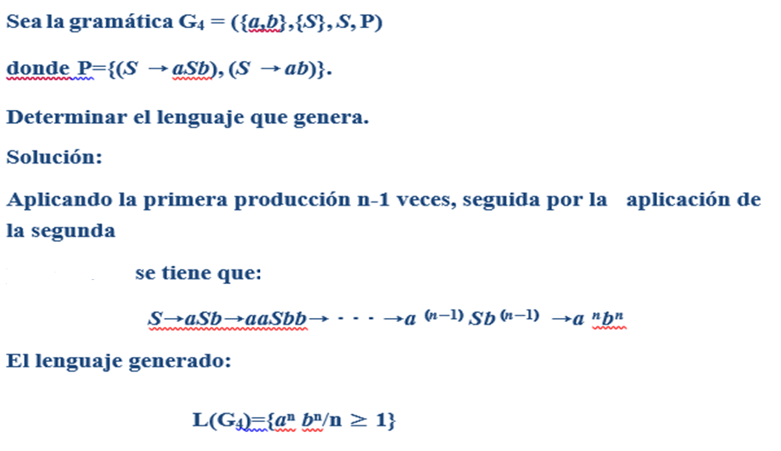
Ejemplo:
2

